Slide 1
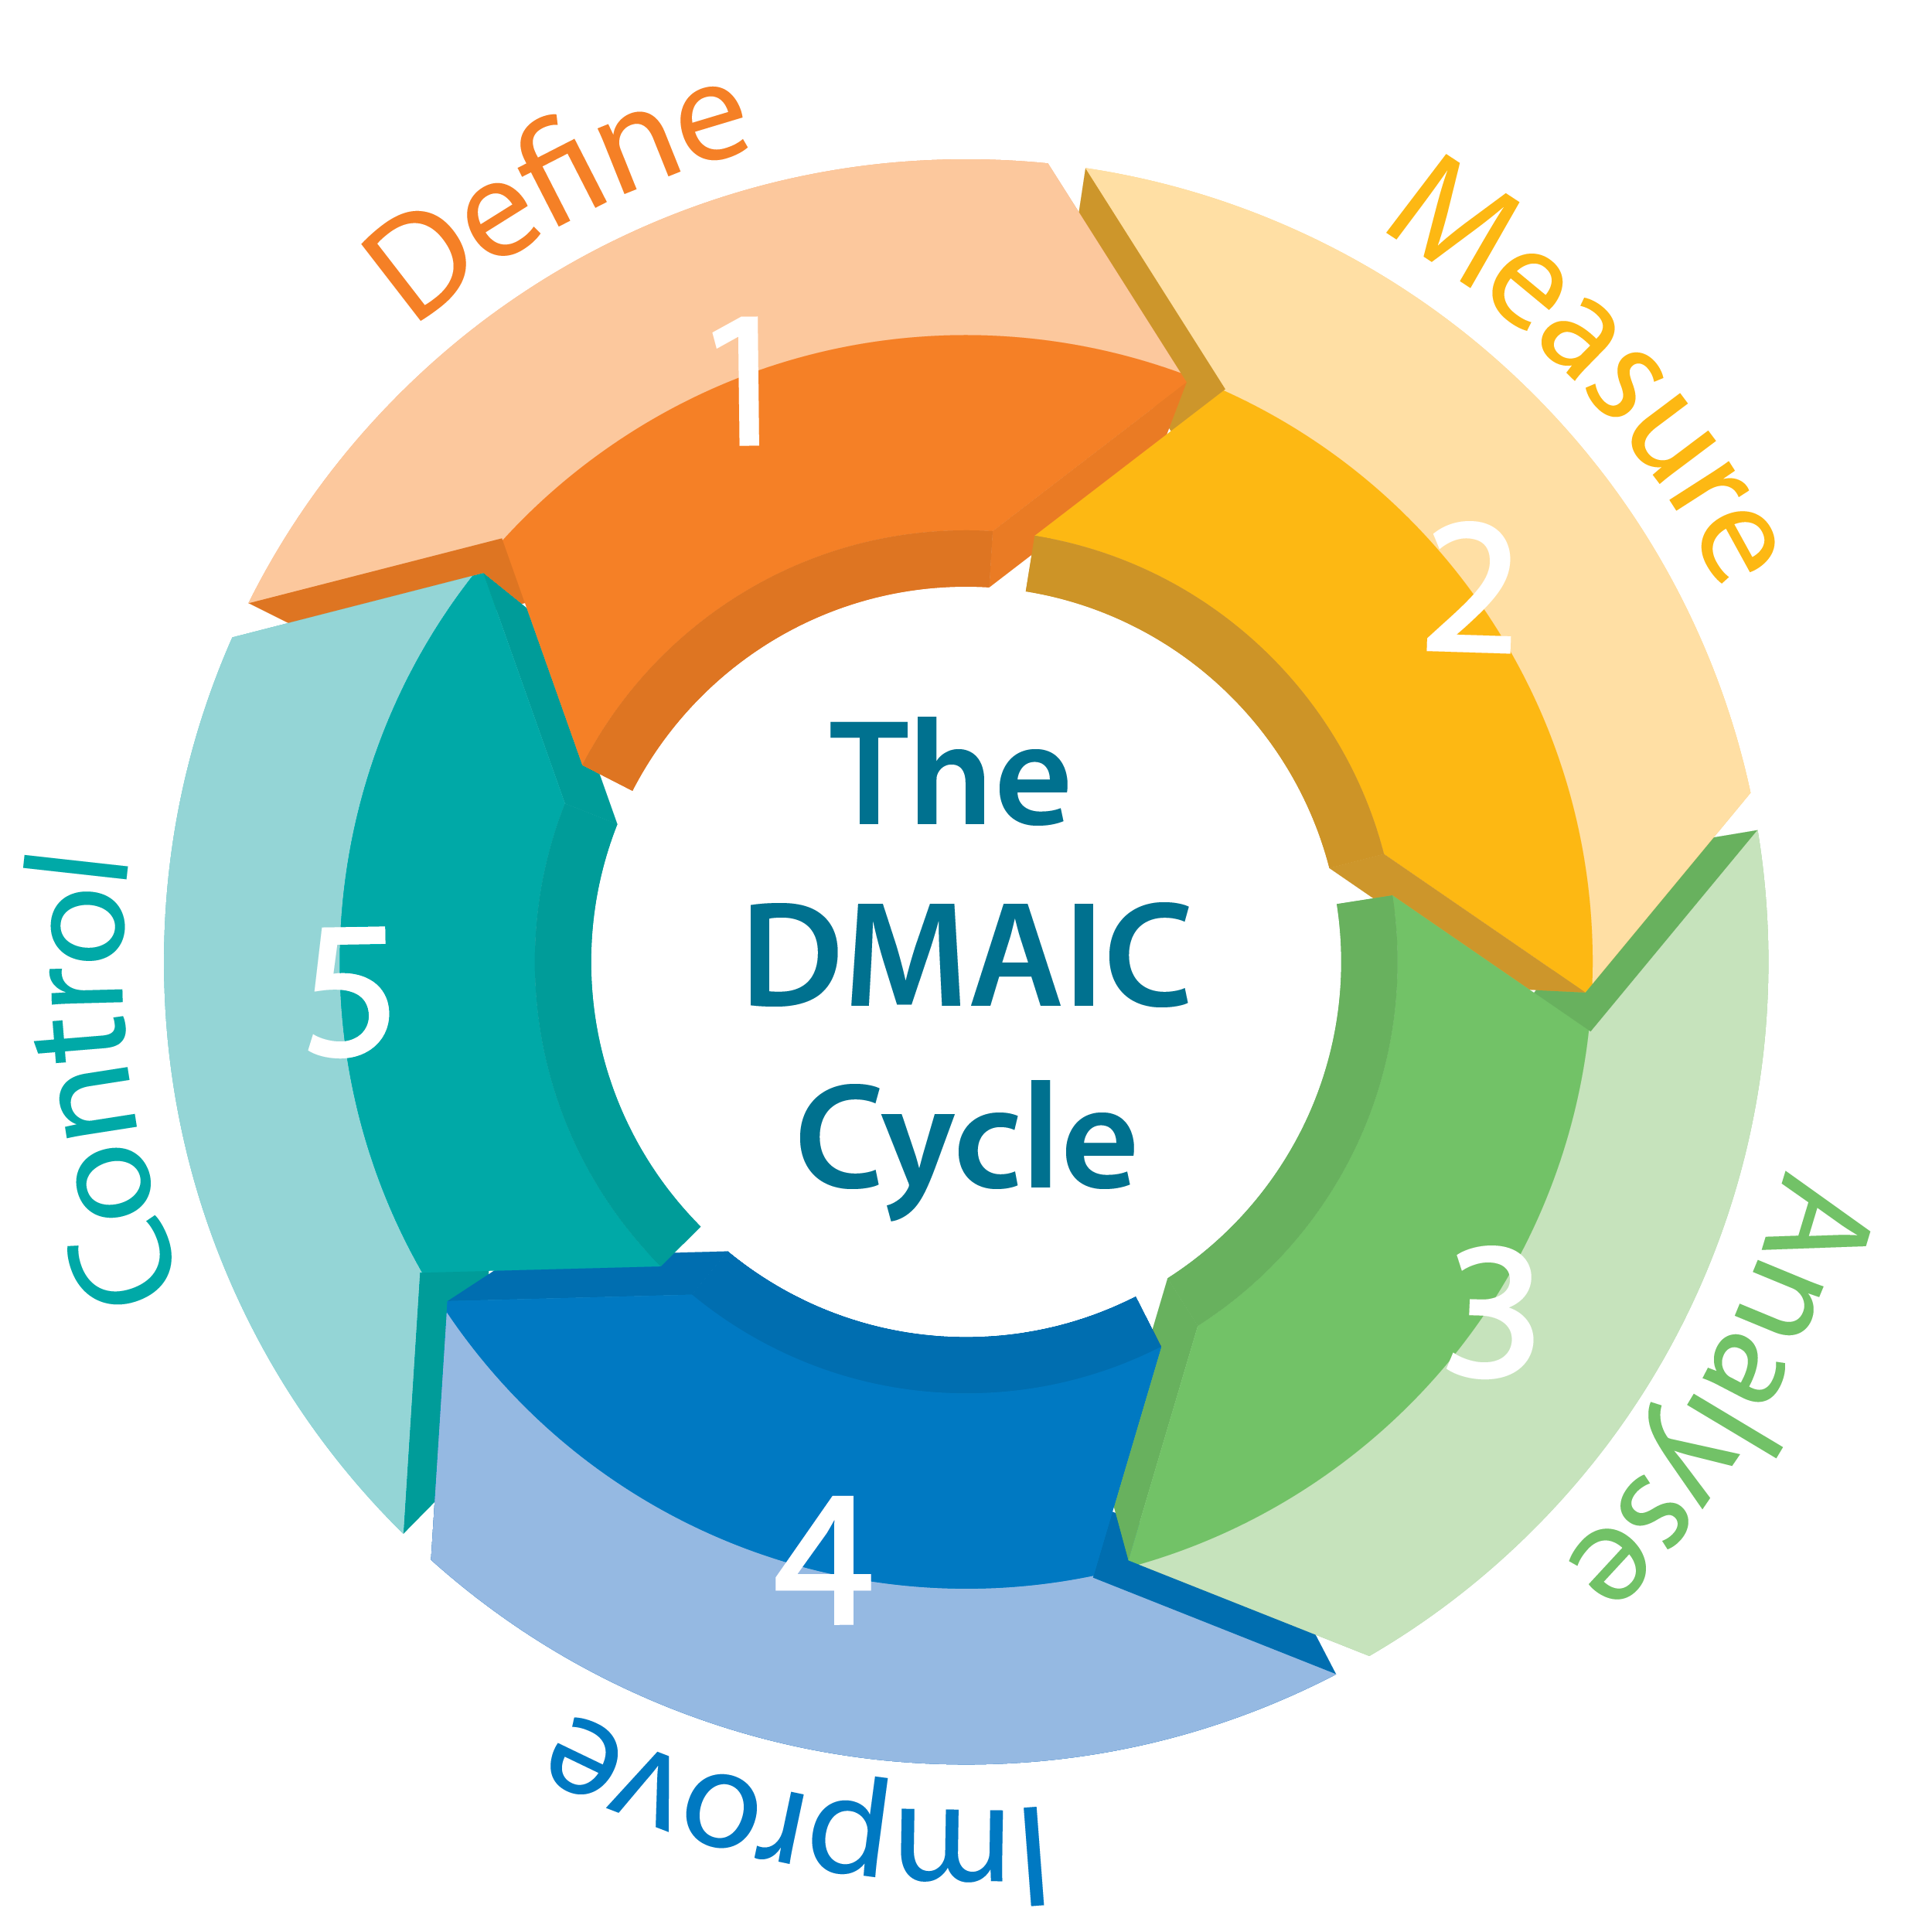
DMAIC
FASE IMPROVE - MELHORAR

Slide 2
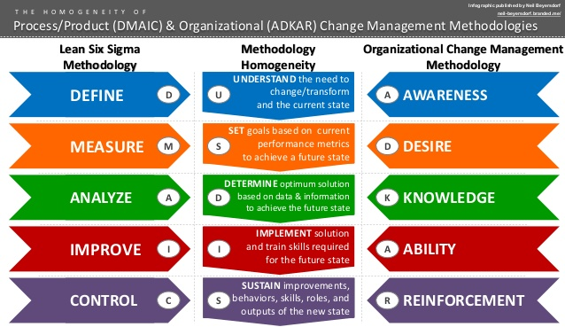
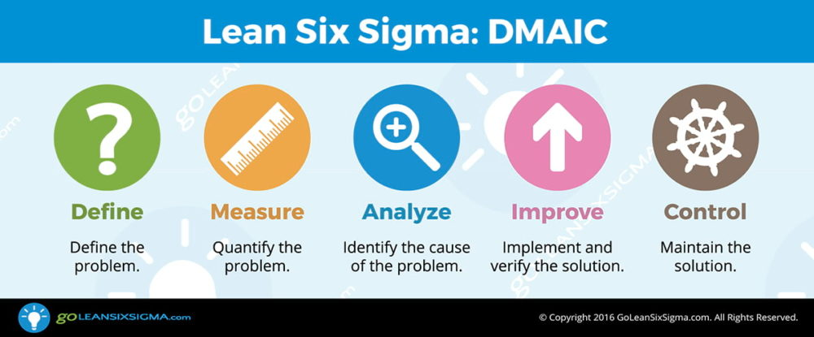

Slide 3
Relembrando nosso Foco

Slide 4
DMAIC – Acompanhamento IMPROVE
Discutir -> Gerar Soluções -> Priorizar -> Analisar Riscos -> Testar -> Provar o atingimento da meta com os testes

Slide 5
Perguntas
Quais as possíveis Soluções?
Padronização de Códigos para inserção de Comentários evitando baixo rastreamento dos retornos dos PADS (por exemplo: para ciencia, para correção, ...)
Versionamento de Documentos para evitar duplicidades
Padronização da Inspeção com o fim de torna-la mais objetiva.
Treinamentos sobre o que será inspecionado nos documentos e interessados sejam notificados
Definição de horas para envio/recebimento de documentos para as áreas. Por exemplo: Antes de Feriado, Sexta Feira, Recessos.
Criação de um repositório de conhecimento onde alterações nos padrões sejam replicadas mais rapidamente e as pessoas sejam notificadas destas mudanças
Utilização de tecnicas de desenvolvimento agil como ( Kanban e Stand Up meetings ) para alinhar o trabalho.
Organização da pasta de conhecimento K onde estão contidos os modelos de documento. Todos precisam ser notificados quando houver alterações de forma automática.
Alterações nos modelos de checklist e Documentos precisam ser atualizados no site do TRE e todos precisam referir ao mesmo em caso de dúvidas. A versão valida e aprovada deve estar no site.

Slide 6
Perguntas
Será necessário priorizar as soluções?

Slide 7
Perguntas
As soluções apresentam algum risco?

Slide 8
Perguntas
Como os testes serão implementados?

Slide 9
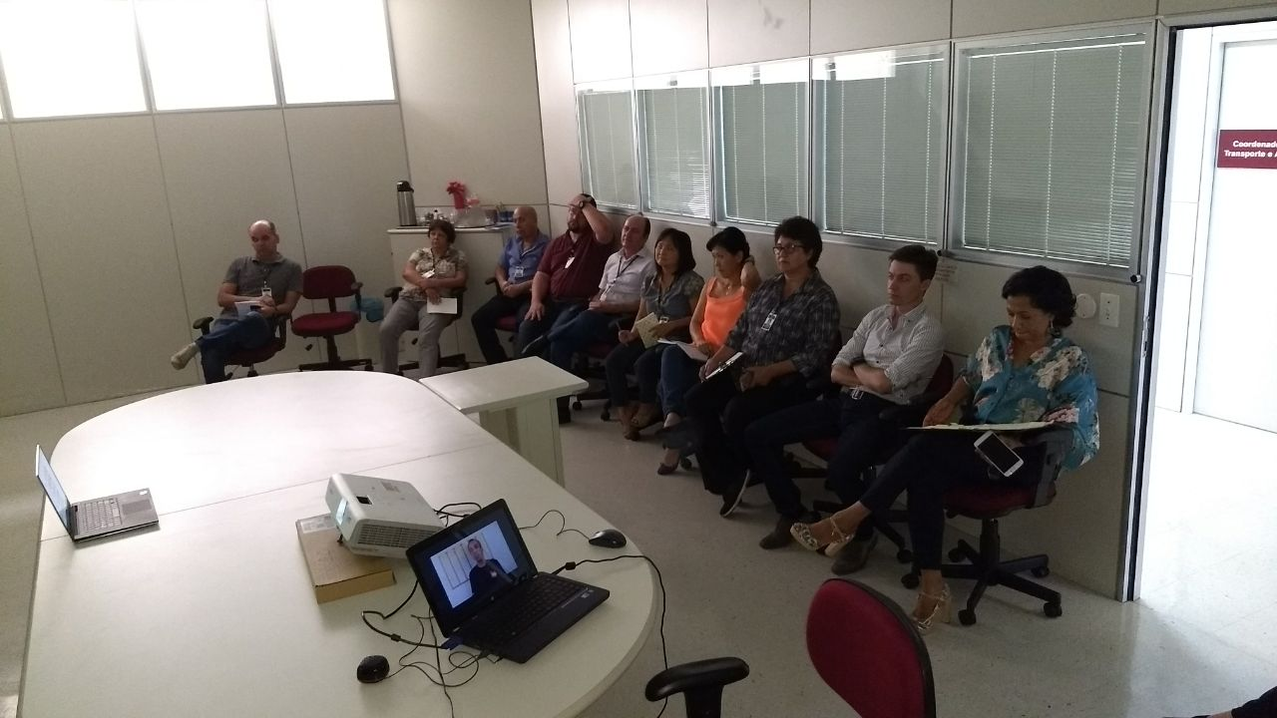
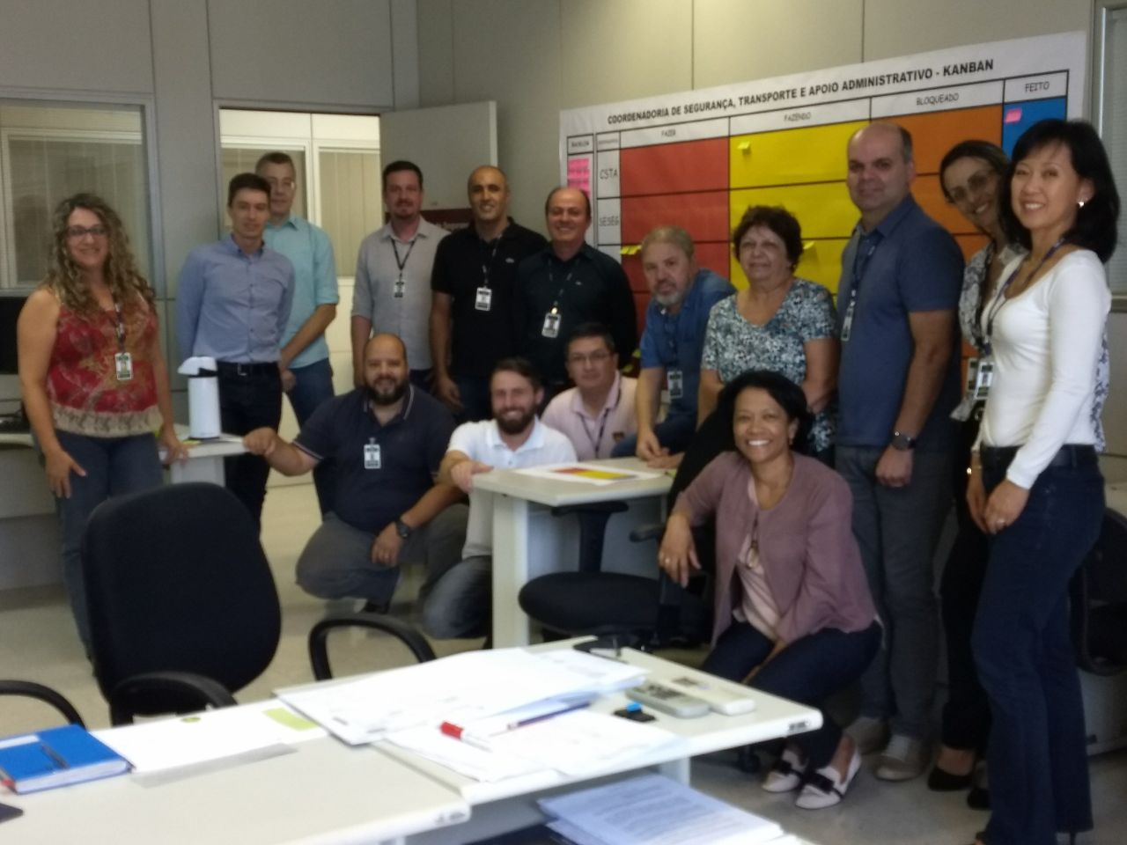
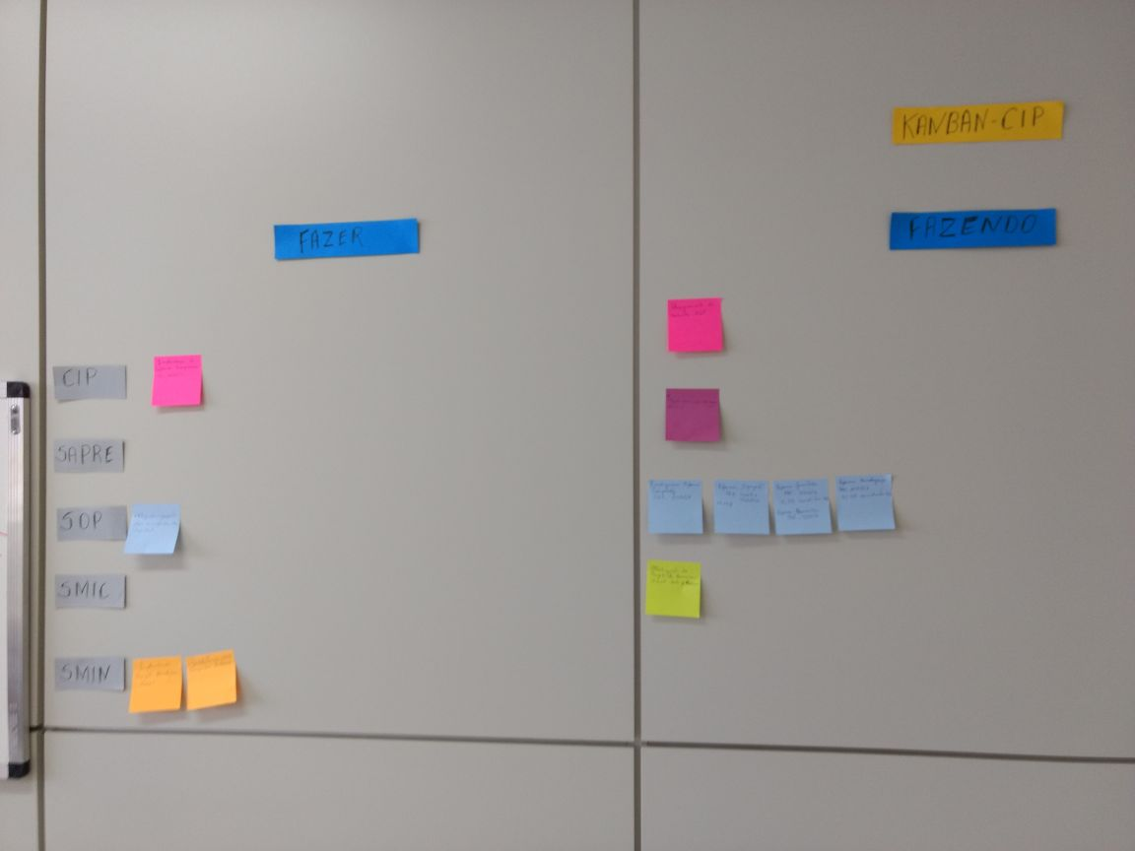
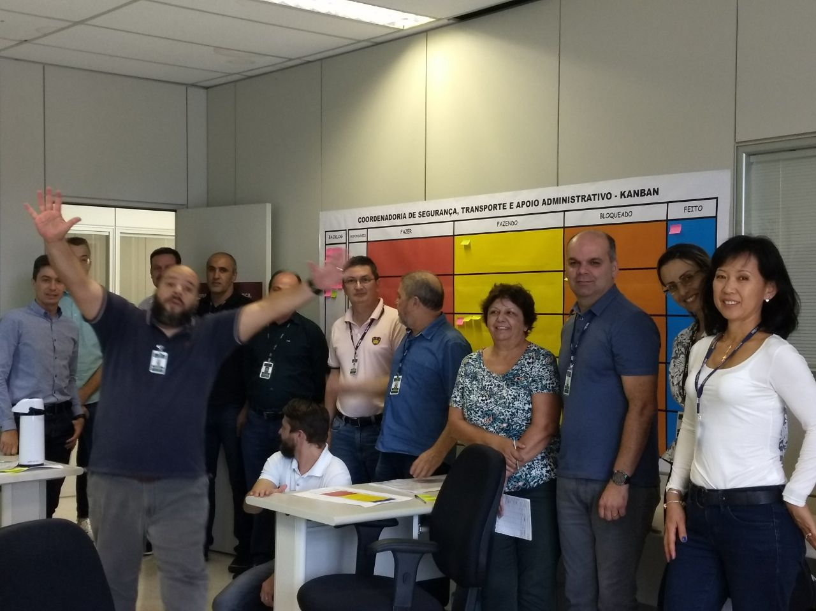
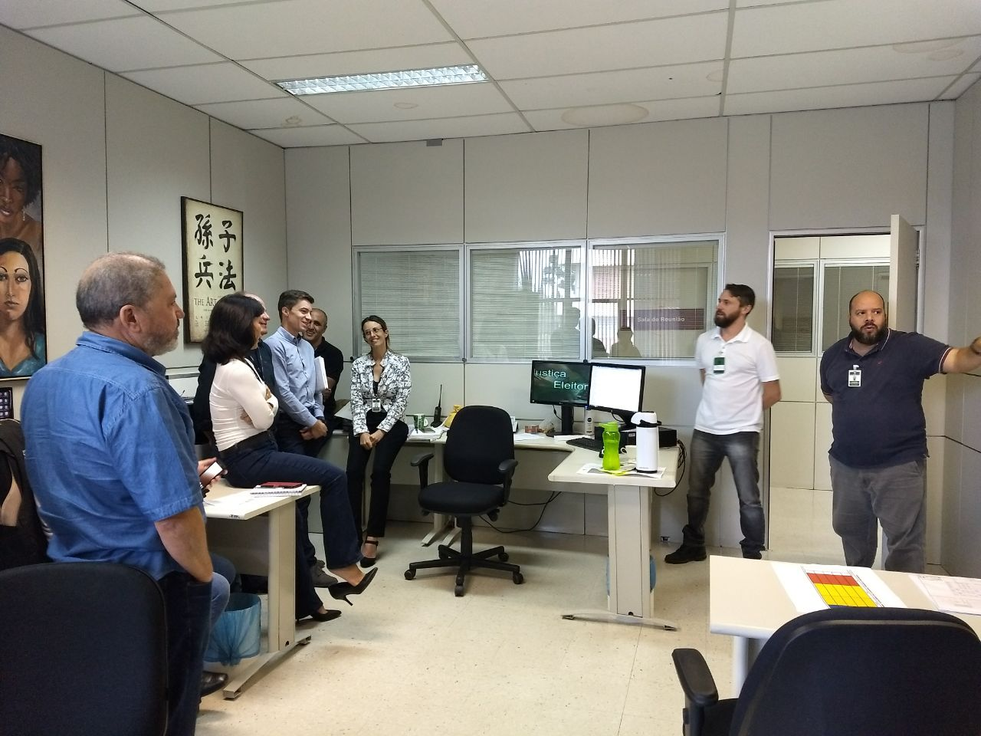
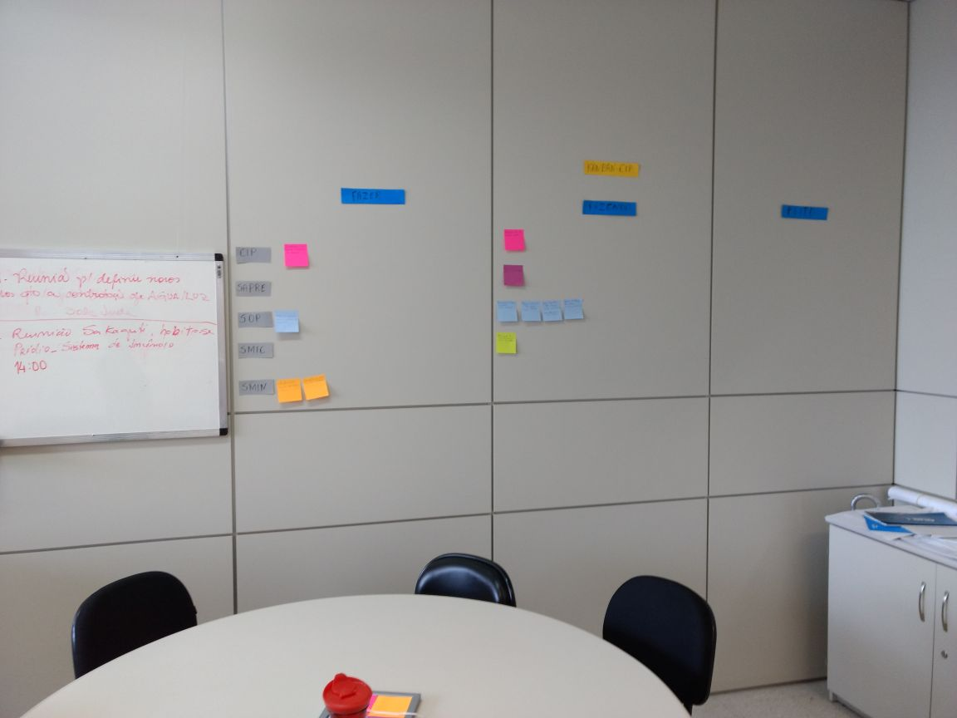
Implementação das solucões

Slide 10
Acompanhamento dos Dados Cartas de Controle

